Slide 1
Bienvenidos al Curso
Advanced 1
Week 1 | Week 2 | Week 3 | Week 4 | Week 5 | Half Term
11 Jan. | 18 Jan. | 25 Jan. | 1 Feb. | 8 Feb. | 12 - 17 Feb
Week 6 | Week 7 | Week 8 | Week 9 | Week 10
22 Feb. | 29 Feb. | 7 Mar. | 14 Mar. | 21 Mar.
Jueves de 7pm a 8pm
11 Enero – 21 Enero (12 Feb – 17 Feb) half term
Contraseña: asieramos

Slide 2

2 Class online Fecha: jueves, 18 de enero
Advanced 1
Unidad 7 ¿Repaso y ampliación?
¿Qué vamos a aprender?
CALENTAMIENTO
VOCABULARIO
DICTADO
INTRODUCCIÓN: COMPARATIVO SUPERIORIDAD E INFERIORIDAD
AUDICIÓN
PRÁCTICA ORAL

Slide 3
Calentamiento
¿Cómo se escribe tu nombre?
¿Hay un hospital cerca de aquí?
¿Quieres el café con la leche fría o caliente?
¿Cuánto cuesta la caja de cerveza?
¿Quieres ver el partido de fútbol esta tarde conmigo?
¿A qué hora empieza la película?

Slide 4
Vocabulario
Soy un/a enamorado/a de (algo)
Por lo tanto
No dudó en
Acogedor/a
Ahorita
Soportar
Tener mal genio
Suelo ver
Actualmente trabajo en
En cuanto a
Vale la pena
Estropearse
No me acuerdo mucho de
No puedo contar con (alguien) para (algo)
Cosy/welcoming
I am who love (something)
S/he had no doubts in
That´s why / for that reason
To bear / to put up with
I usually watch
With respect to
To be bad-tempered
Now / at the moment
I don´t remember much
It´s worth it
I currently work
I can´t depend on (someone) for (something)
To break down
Elige una palabra y haz una frase

Slide 5
Dictado
No estoy haciendo mucho este fin de semana
Que tengas un buen fin de semana y nos vemos el martes
Mis amigos y yo vamos a dar un paseo largo al bosque mañana
Llevo estudiando francés desde hace mucho tiempo
No hablo alemán con fluidez
Creo que si yo fuera a Rusia no podría salir a la calle
Mi deseo es ir a Las Vegas cuando termine el curso
Espero que mi marido me de una sorpresa por nuestro aniversario
Traduce las frases al inglés
I'm not doing much this weekend
Have a nice weekend and see you on Tuesday
My friends and I are going to take a long walk in the woods tomorrow
I've been studying French for a long time / I am studying French since a long time
I do not speak German fluently / I am not fluent in German
I think if I went to Russia I could not go out
My wish is to go to Las Vegas when I finish the course
I hope my husband gives me a surprise for our anniversary

Slide 6
Comparativos superioridad e inferioridad
+ viejo = mayor
viejo = menor
+ bueno = mejor
- Bueno = peor
Más + adjetivo + que
Formación:
Forma irregulares
Menos + adjetivo + que
El adjetivo tiene la misma forma (masculino, femenino, singular o plural) que el nombre
    Ej: una jirafa es más alta que un oso / Juan es menos trabajador que Pedro
Pero: los irregulares son iguales para el masculino y femenino
¡¡Cuidado!!
También se puede usar un nombre en lugar de adjetivo.
Tú ves más la televisión que yo
1. Completa las frases y después contesta
¿Quién es (+ guapo)________, María o su hermana?
¿Qué coche es (- rápido) ________, Ferrari o Renault?
¿Qué ciudad es (- peligroso) ________,Londres o Manchester?
¿Quién es (+ bueno) ________, Mesi o Cristiano Ronaldo?
2. Más/menos + adjetivo que + pronombre personal sujeto (yo, tú, él, ella, nosotros, vosotros, ellos)
Ej: yo soy más inteligente que tú / Él juega al fútbol mejor que nosotros
Tú eres más fuerte que mí
yo
2. Di tres frases comparándote con tus compañeros
3. A veces no es necesario mencionar la persona o cosa con la que se compara
Ej: Este piso es pequeño. Yo quiero uno más grande
3. Completa las frase
Este sofá es muy incomodo. Prefiero uno _______________
Estos zapatos son muy pequeños. Quiero unos ___________
Esta televisión es muy antigua. Quiero una _____________
Tu eres muy joven. Prefiero uno _______
Estas tiendas son muy caras. Quiero unas _____

Slide 7

Audición
Libro Lola Lago “vacaciones al sol”
Escucha ¿Puedes terminar estas frases?
1. Lola es la directora de ...
2. Sus socios se llaman ...
3. La agencia está en ...
4. Margarita es ...
5. El dossier del caso Sánchez está en ...
6. Lola está de mal humor porque ...
una agencia de detective
Miguel y Paco
Madrid
la secretaria de Lola
la mesa de Lola
no encuentra el dossier del caso Sánchez
Contesta
¿Por qué necesita Lola el dosier del caso Sánchez?
¿Qué falta en el dossier del caso Sánchez?
¿Por qué Margarita no responde a Lola?
Porque tienen una inspección fiscal
La factura
Está hablando con su novio por teléfono

Slide 8
En esta historia vas a conocer a estos personajes:
Lola Lago: es jefa de una agencia de detectives en Madrid. Quiere irse de vacaciones a la Costa Brava pero… ¿tendrá que trabajar?
Paco: trabaja con Lola Lago. Es su socio y también su amigo.
Miguel: es el otro socio de Lola. Los tres son detectives.
Margarita: es la secretaria de Lola, de Paco y de Miguel.
Elisa: es una amiga de Lola y hace muchos años que no se ven. Vive en la Costa Brava con su marido y su hijo.
Ingvar: es el marido de Elisa. Es danés y es pianista.
Max: es el hijo de Ingvar y de Elisa. Tiene 7 años.
Magnus Nilsson: es sueco y su sueño es jubilarse en la Costa Brava. Ha comprado una casa y necesita a un detective.
Alarcón: se dedica a la venta de casas, bueno, vender lo que se dice vender… Por cierto, su apellido a veces es Alarcón, otras, en cambio es Pijuán.
Capítulo 1
En el centro de Madrid, en la calle Alcalá1, hay una pequeña agencia de detectives privados. La directora es una mujer, Lola Lago. Lola tiene dos socios, Paco y Miguel, una secretaria, Margarita, y un chico para todo, Feliciano. La agencia está en un piso viejo, en un edificio antiguo. Es como la oficina de Humphrey Bogart en una película de los años 40.
–¡Margarita! ¡Margarita! ¡Margariiiiiiiiiiiiita, por favor!
Margarita, la secretaria, entra en la oficina de Lola.
–El dosier del caso Sánchez, ¿dónde está el dosier del caso Sánchez... ? En esta oficina no se encuentra nada...
–Ahí –dice tranquilamente Margarita, la secretaria.
–¿Ahí dónde, Srta. Margarita?
Lola sólo llama a Margarita Srta.2 Margarita cuando está muy enfadada.
–Encima de tu mesa. ¿Estás de mal humor, Lola?
El dosier está efectivamente en su mesa, debajo de unas cartas. Lola cambia de tema.
–¿Ya han llegado mis queridos socios?
–No, solo son las diez... –dice irónicamente Margarita, con el acento sobre la palabra «solo».
Paco y Miguel son muy buenos detectives y muy buenos amigos de Lola. Pero siempre llegan tarde.

Slide 9
Capítulo 2
Lola mira el dossier del caso Sánchez. La agencia de detectives tiene problemas y son unos días malos para Lola.
No hay ningún caso nuevo, ningún cliente... Nada. ¿Todo funciona bien en Madrid? ¿Nadie necesita un detective?
¿Nadie pierde a su mujer o a su marido? ¿Nadie roba las joyas de la abuela? ¿Nadie quiere espiar a nadie...? Además, ahora tienen en la agencia una inspección fiscal. Por eso,
Lola necesita los documentos del caso Sánchez. Falta la factura. Y el Inspector de Hacienda quiere ver esa factura... En el dosier no hay ninguna. Hay cartas, hay fotos de la Sra.
Sánchez en bikini en Mallorca con su amante y... nada más. Ninguna factura.
–¡Margarita! ¡Margariiiiiiiiiiita, por favor!
Pero Margarita no responde. Está hablando por teléfono con Tony, su novio.

Slide 10
Práctica oral
Role-play: Entrevista sobre la vida personal
Nombre
Lugar de nacimiento
Fecha de nacimiento
Estudios
Trabajos
Familia
Gustos tiempo libre
Personalidad

Slide 11
Deberes
Lectura
Eres periodista. Lee los datos sobre Marta Rodríguez y escribe la entrevista que le hiciste. (usa la forma Usted)
Send the homework by email:
srichardra2@hotmail.com

Slide 12
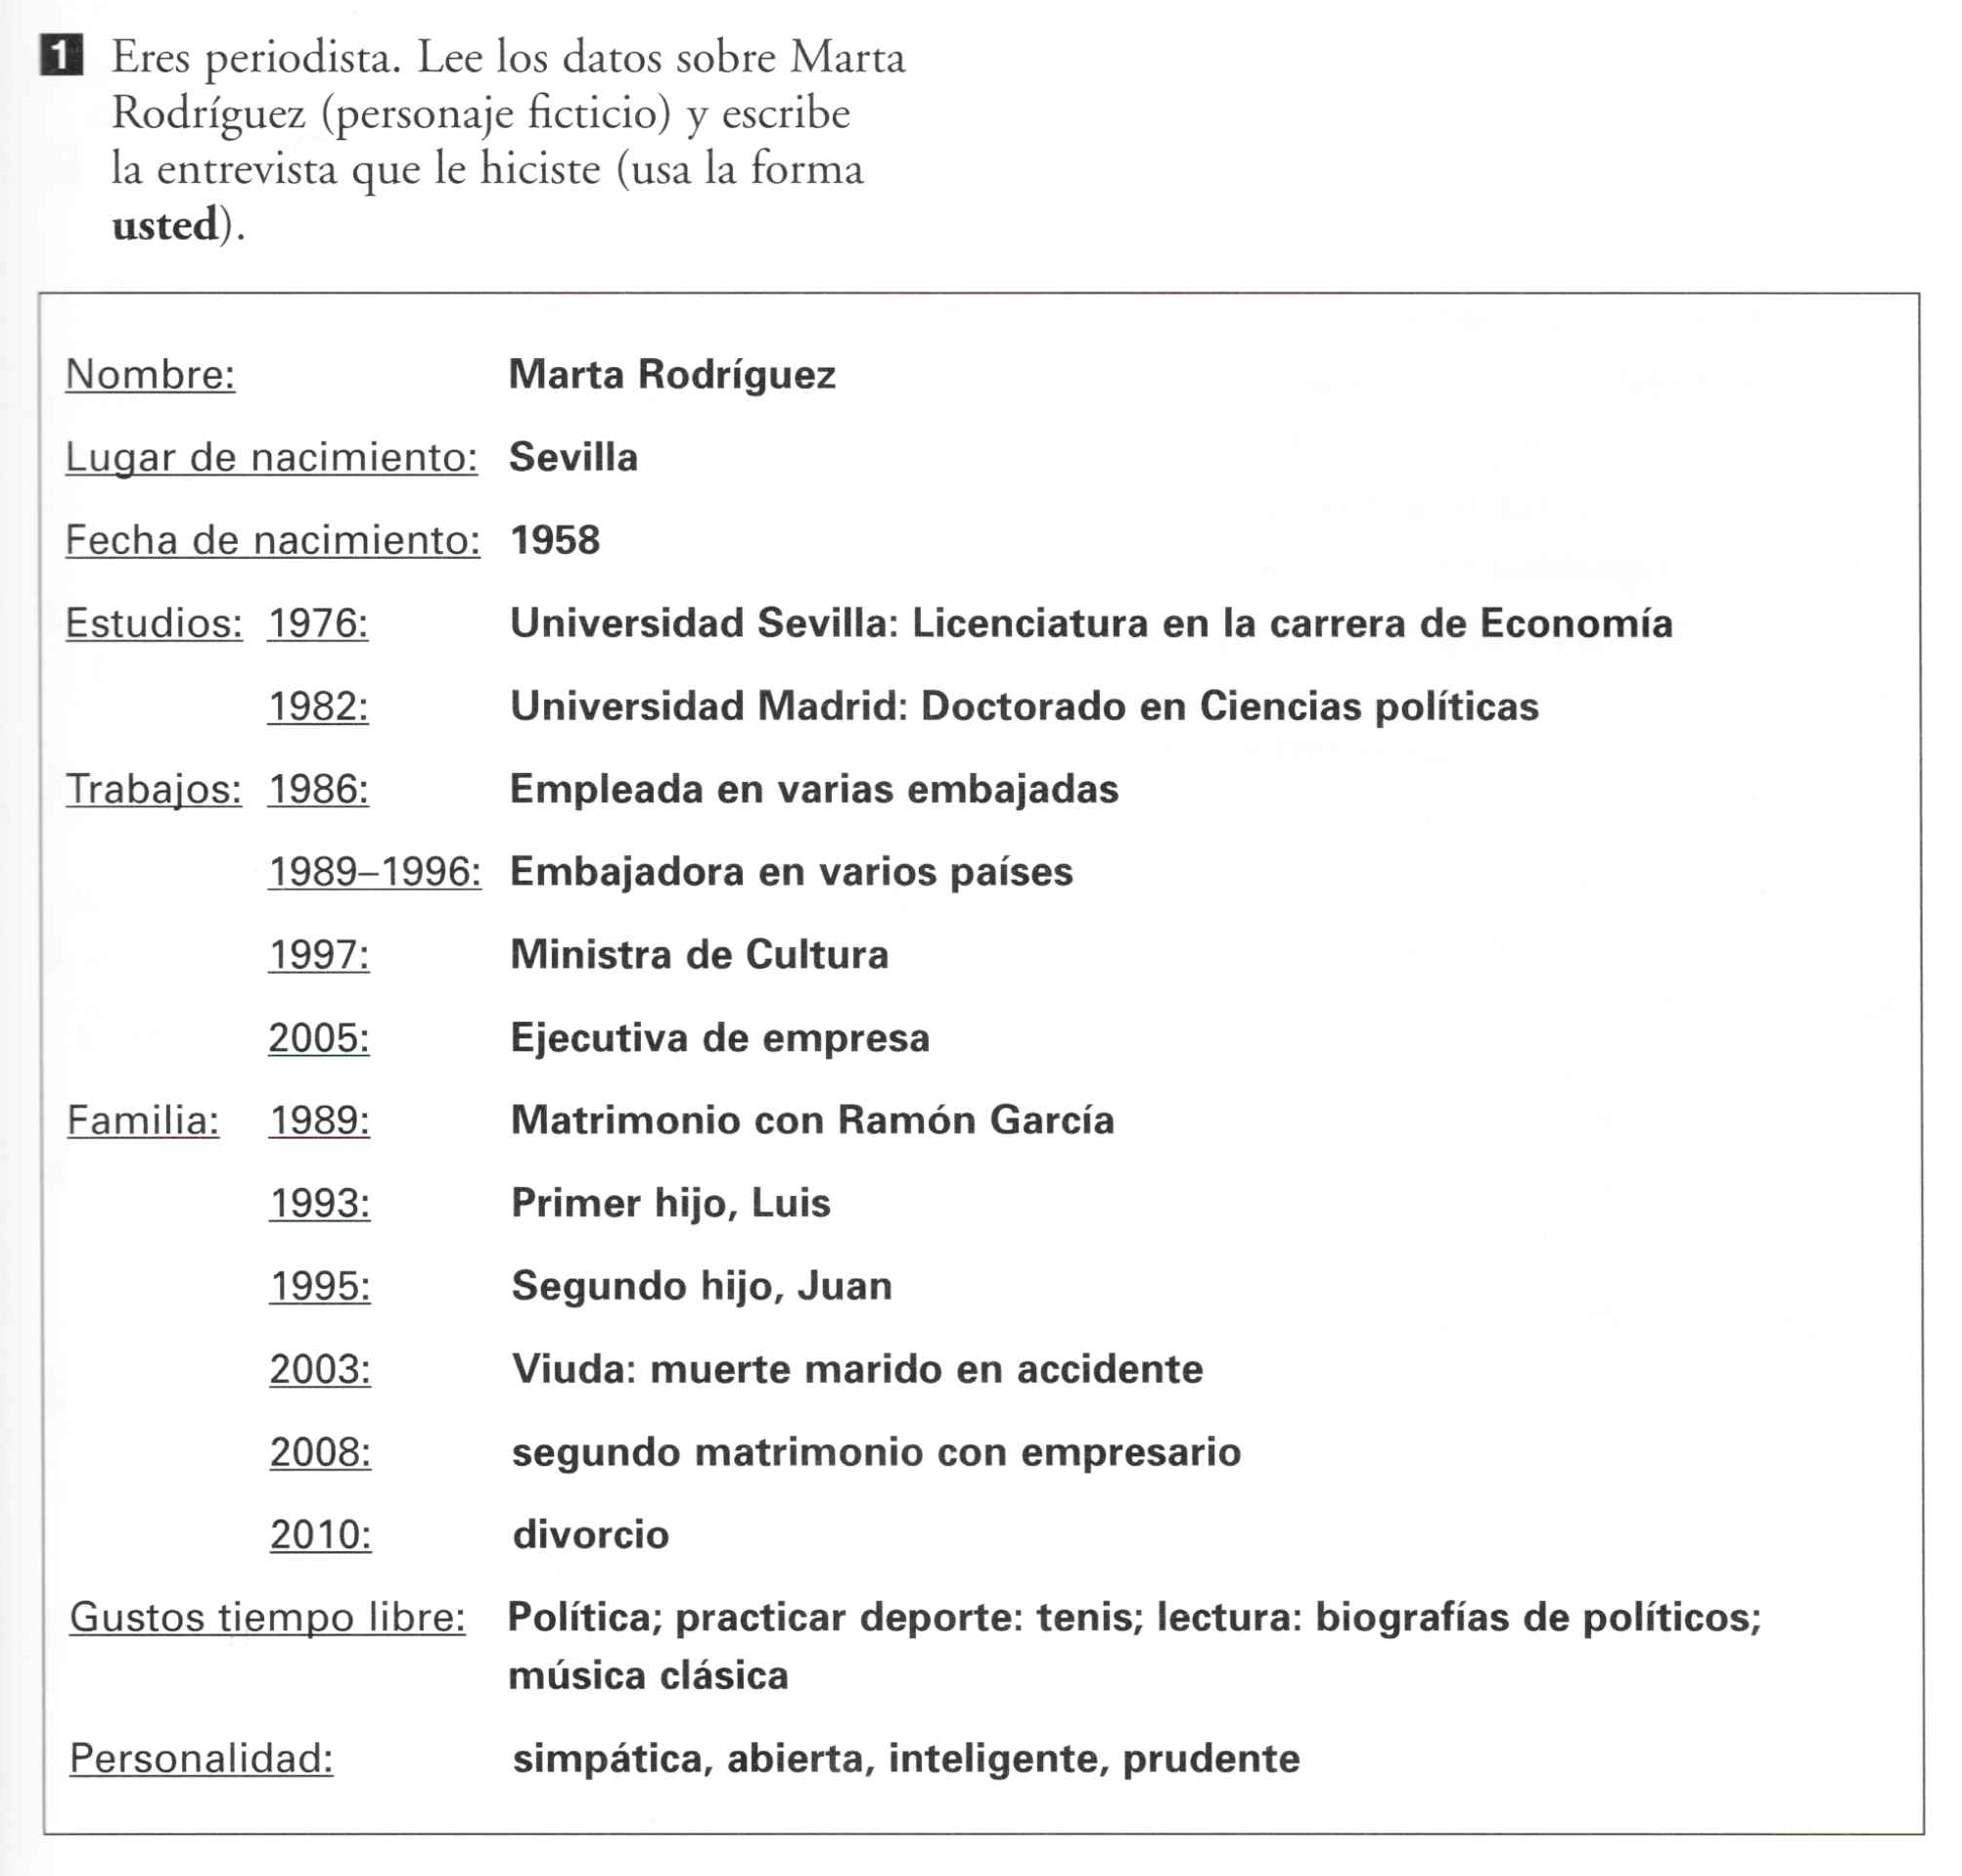

Slide 13
Gracias por venir al curso
y…
Nos vemos el jueves
a las
siete

